Slide 1


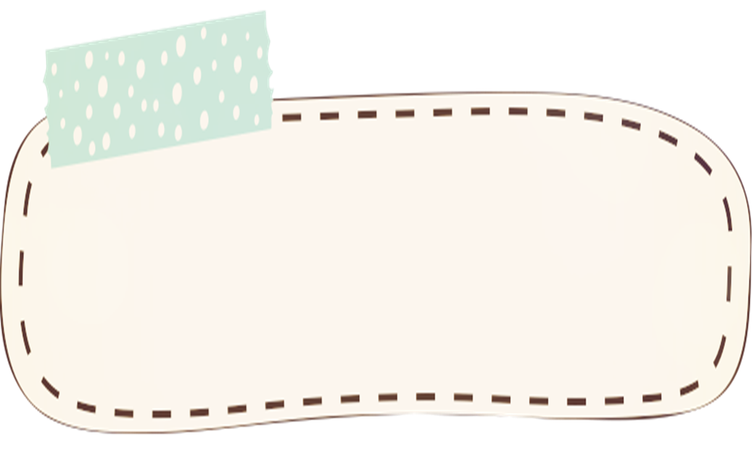
Khởi động
Cùng hát nào !

Slide 2

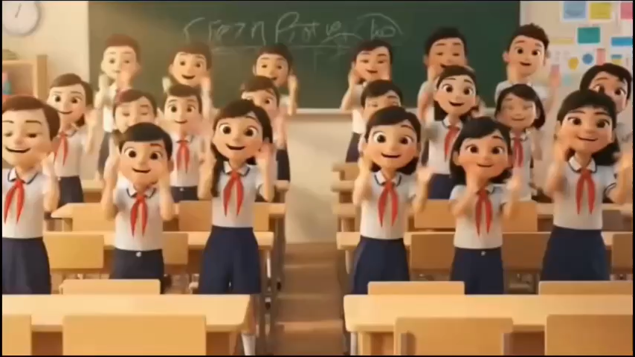

Slide 3

MĨ THUẬT LỚP 3
CHỦ ĐỀ: MÁI ẤM GIA ĐÌNH
BÀI 2: NGƯỜI EM YÊU QUÝ
( 2 TIẾT )

Slide 4

MỤC TIÊU
- Nêu được cách kết hợp nét, hình, màu trong vẽ tranh chân dung chính diện.
- Vẽ được bức tranh chân dung chính diện thể hiện đặc điểm riêng của người thân.
- Chỉ ra được sự hài hòa, cân đối và tỉ lệ trong bài vẽ.
- Chia sẻ được tình cảm của bản thân đối với người thân trong gia đình.

Slide 5

HOẠT ĐỘNG 1:
KHÁM PHÁ

Slide 6
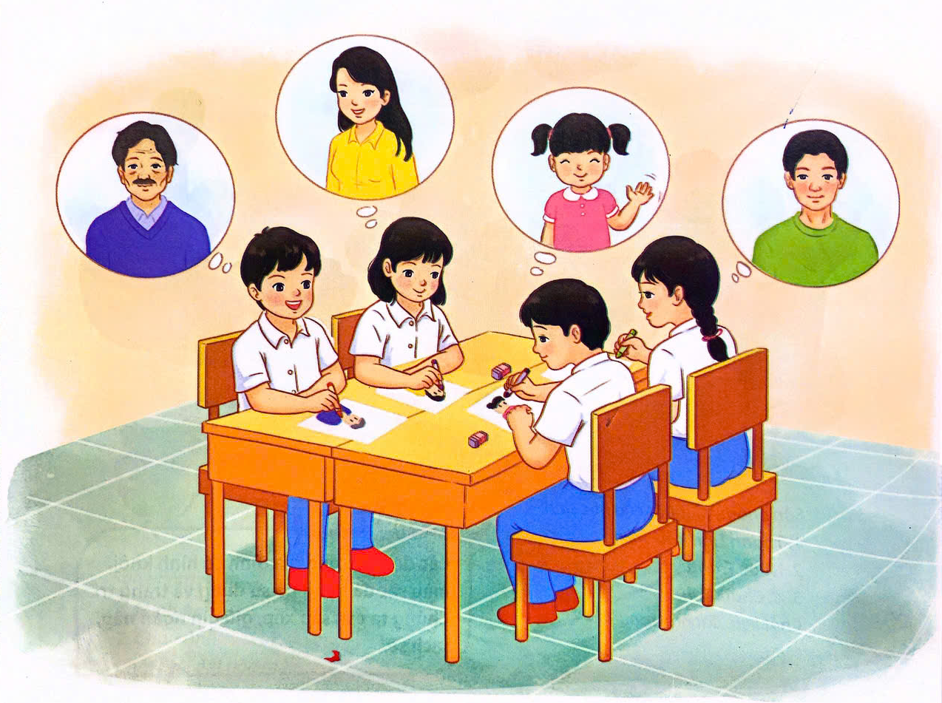
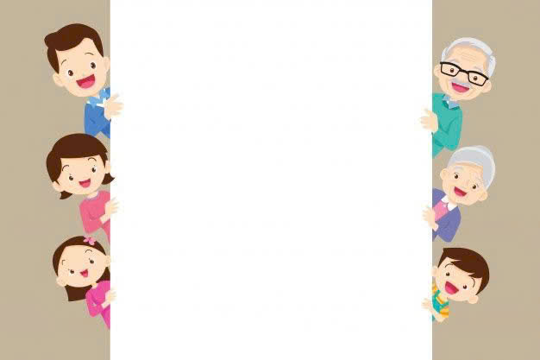
1. Em ấn tượng về hình ảnh của ai trong gia đình?
2. Người đó có hình dạng khuôn mặt, kiểu tóc, màu tóc như thế nào?
3. Người đó thường mặc trang phục như thế nào?

Slide 7



NHÓM:……..
- Em tên là:...............................................
- Nhân vật em định vẽ: ............................
- Đặc điểm nhân vật em định vẽ: ............ ......................................................................................................................................................................................................
- Em tên là:...............................................
- Nhân vật em định vẽ: ............................
- Đặc điểm nhân vật em định vẽ: ............ ......................................................................................................................................................................................................

Slide 8
HOẠT ĐỘNG 2:
KIẾN TẠO KIẾN THỨC, KĨ NĂNG

Slide 9
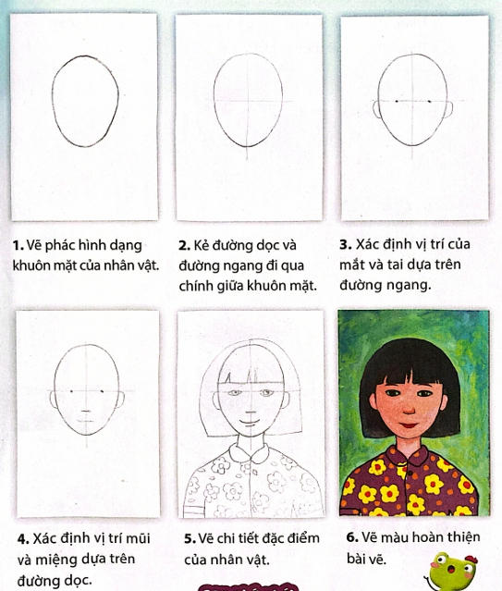
1. Có mấy bước vẽ tranh chân dung?
2. Nêu tên các bước vẽ tranh chân dung?

Slide 10
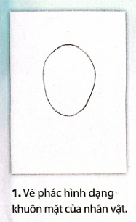
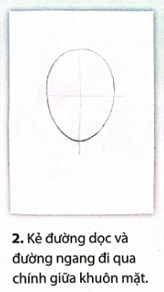
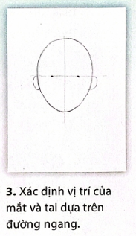
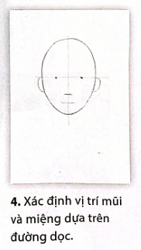
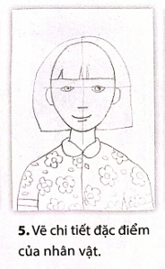
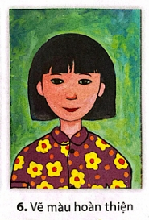

Slide 11
3. Các bộ phận trên khuôn mặt người có đối xứng nhau không?

Slide 12
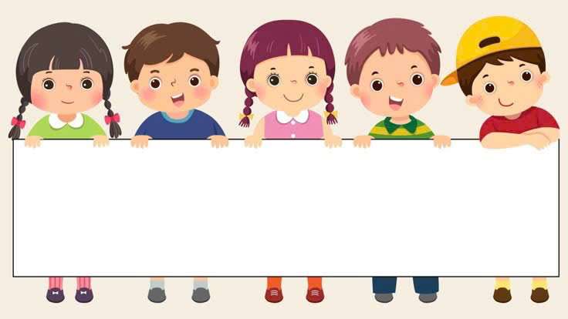


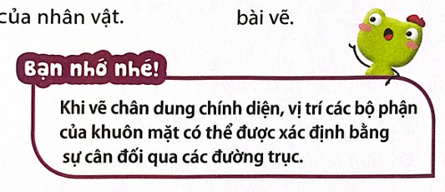

Slide 13
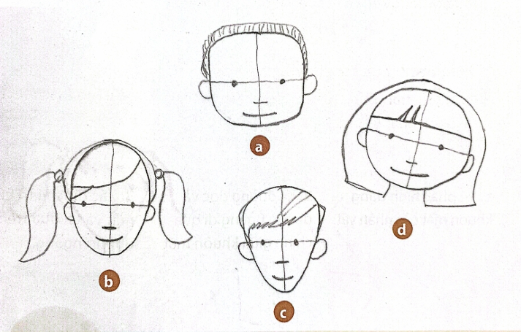

Slide 14
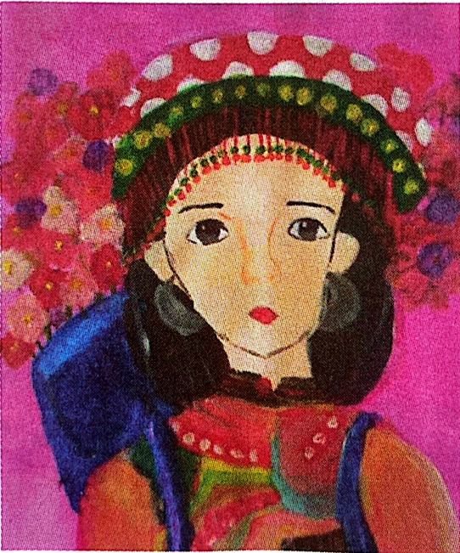
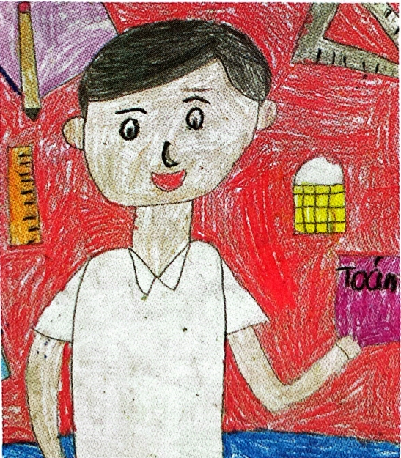
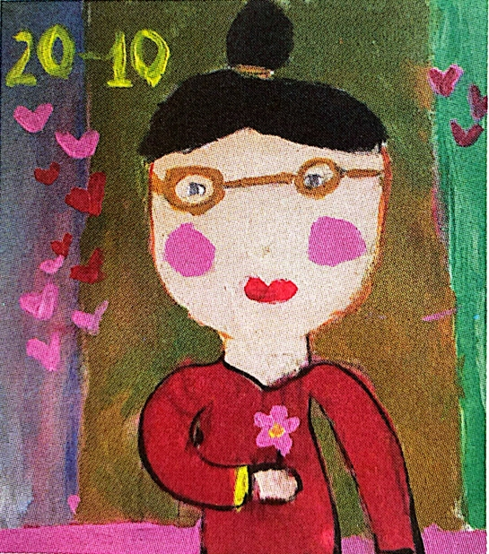
1. Việt Hà
Chất liệu: màu goát
2. Minh Khang
Chất liệu: màu chì và màu sáp
3. Bảo Hân
Chất liệu: màu sáp

Slide 15

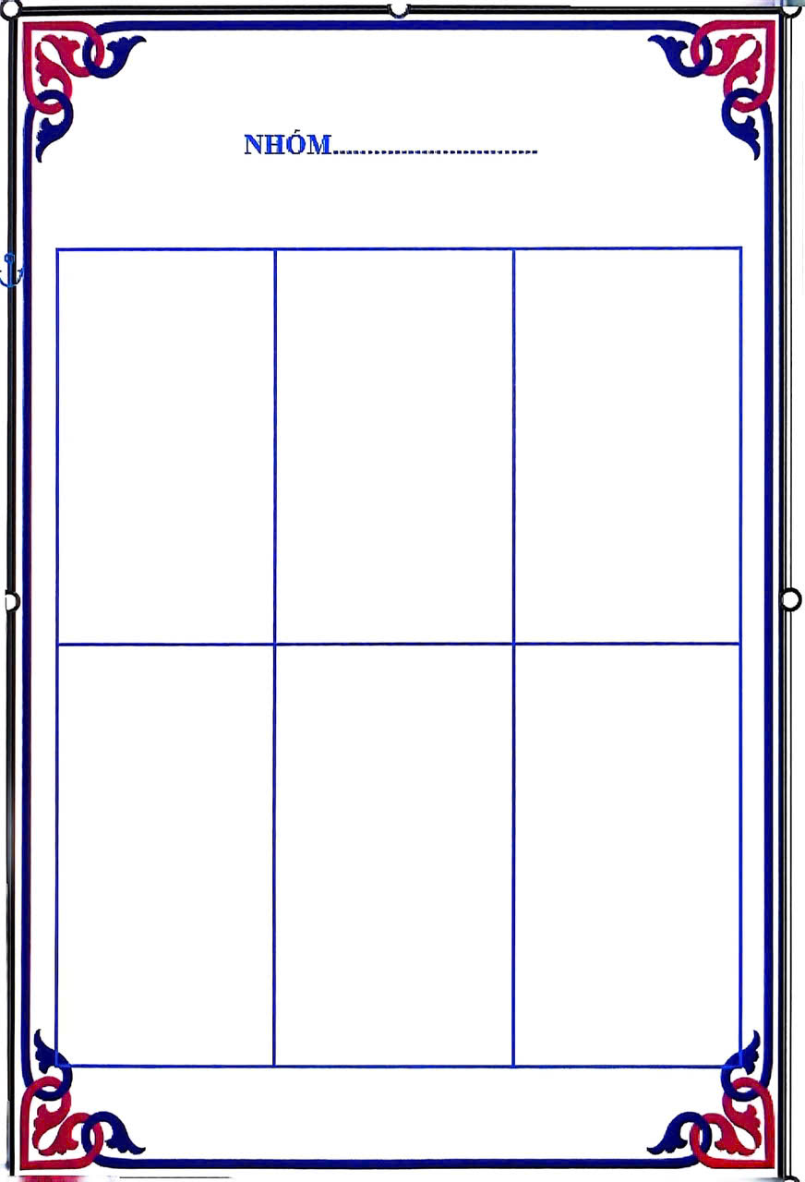
TRÒ CHƠI HỌC TẬP
Tìm đúng hình minh họa cho vị trí các bước vẽ tranh chân dung?
BƯỚC 1
BƯỚC 2
BƯỚC 3
BƯỚC 4
BƯỚC 5
BƯỚC 6

Slide 16
HOẠT ĐỘNG 3:
LUYỆN TẬP – SÁNG TẠO

Slide 17
1. Em sẽ vẽ chân dung của ai?
Đặc điểm đáng nhớ của người đó là gì?
2. Em thích vẽ chân dung tới ngang vai hay nửa người?
3. Màu sắc em sử dụng để thể hiện chân dung người thân như thế nào?

Slide 18

Thực hành cá nhân
Vẽ chân dung người thân mà em yêu quý.

Slide 19
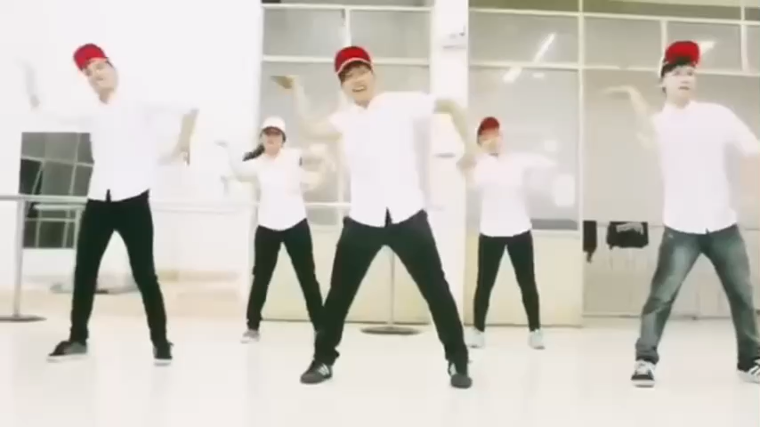

Slide 20
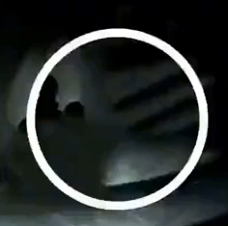
CHÀO MỪNG QUÝ THẦY CÔ VÀ CÁC BẠN
THAM QUAN BUỔI TRIỂN LÃM TRANH
CỦA LỚP 3A NGÀY HÔM NAY!

Slide 21
HOẠT ĐỘNG 4:
PHÂN TÍCH - ĐÁNH GIÁ

Slide 22
1. Em thích bài vẽ nào?
2. Màu chủ đạo trong bài vẽ?
3. Nhân vật trong tranh là ai?
4. Điểm nổi bật của nhân vật trong tranh?
5. Em sẽ điều chỉnh thế nào để bài vẽ hoàn thiện hơn?

Slide 23
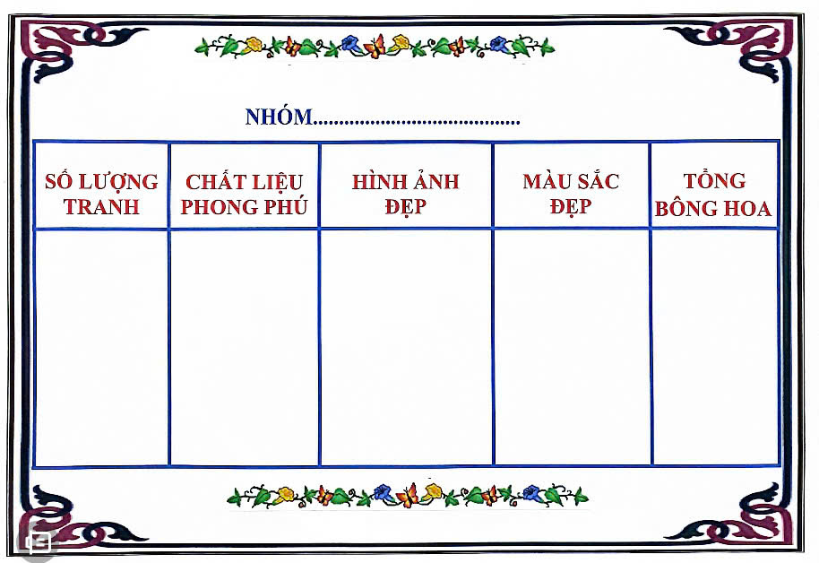

Slide 24
HOẠT ĐỘNG 5:
VẬN DỤNG – PHÁT TRIỂN

Slide 25
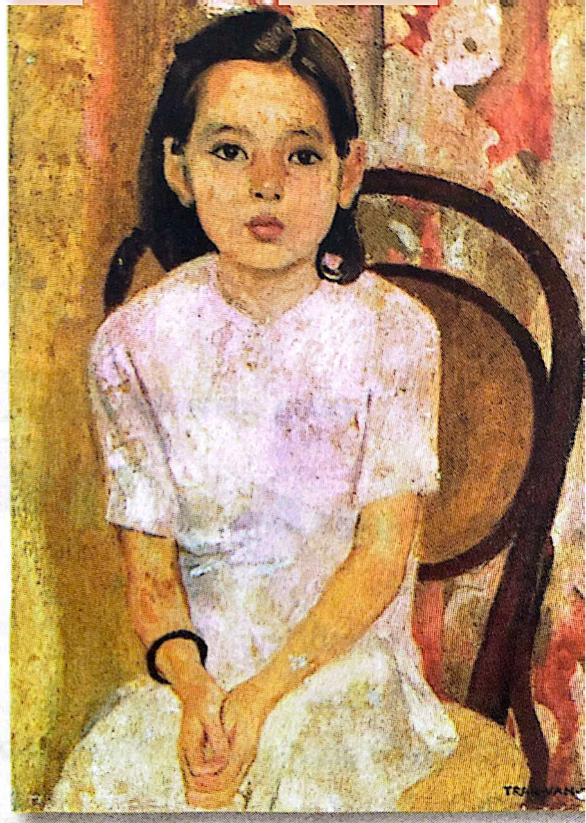
“Tác phẩm: Em Thúy
Tác giả: Trần Văn Cẩn (1910-1994)
Năm sáng tác: 1943
Nguồn: Bảo tàng Mĩ thuật Việt Nam"

Slide 26
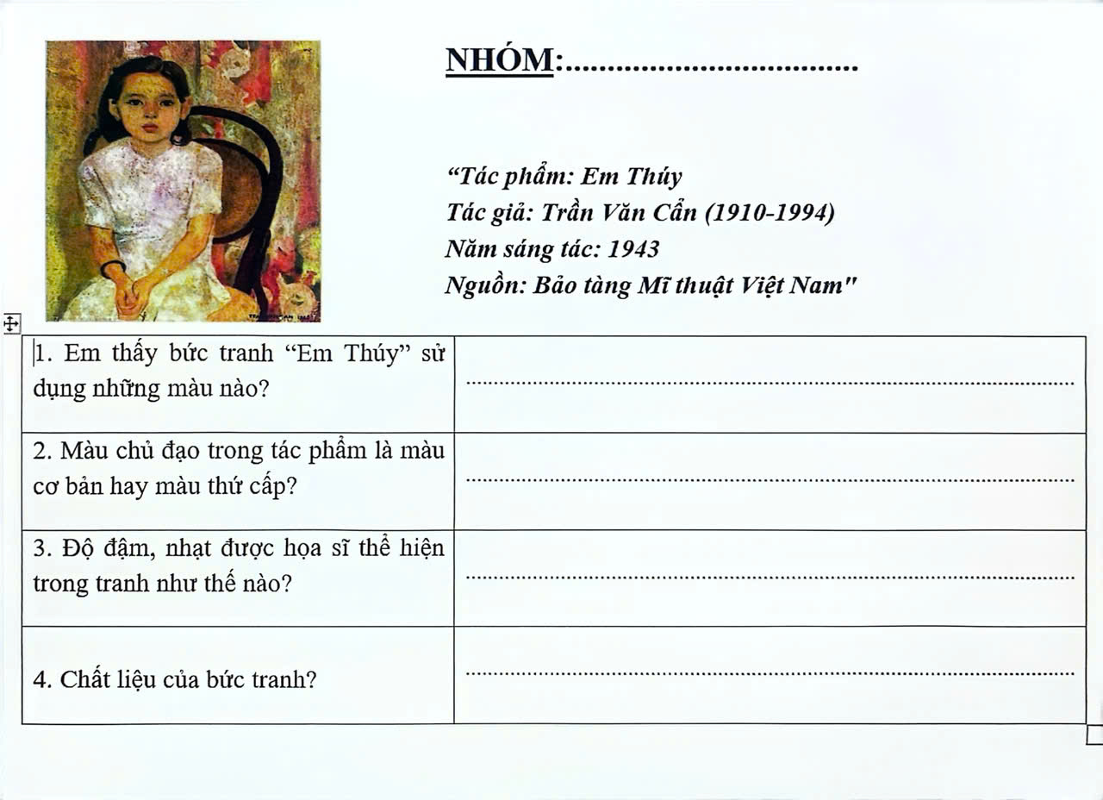

Slide 27
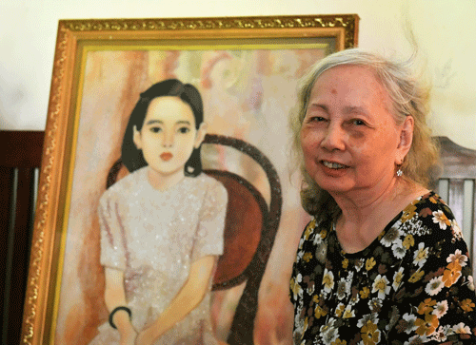

Slide 28

